Slide 1
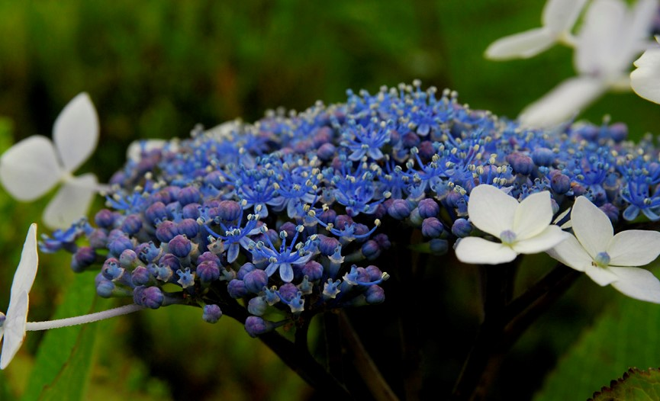
Universidade dos Açores
Gestão e Controlo de Espécies Invasoras nos Açores
Novembro 2022 | Direção Regional do Ambiente e Alterações Climáticas (DRAAC)

Slide 2
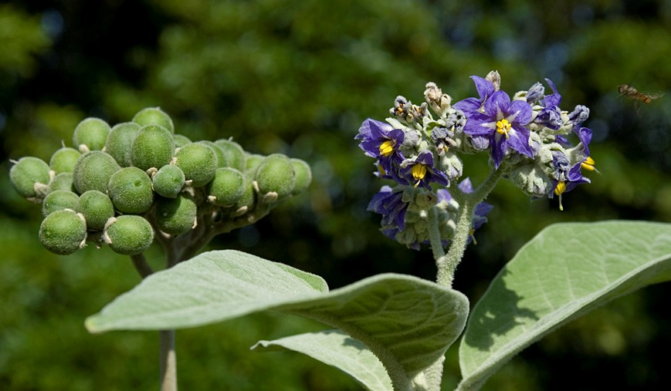
Gestão e controlo de espécies invasoras nos Açores
Direção Regional do Ambiente e Alterações Climáticas
Parte 1 – Espécies invasoras nos Açores
Parte 2 – Espécies nativas e endémicas
Parte 3 – Técnicas de controlo
Parte 4 – Equipamentos e ferramentas

Slide 3
Gestão e controlo de espécies invasoras nos Açores
Direção Regional do Ambiente e Alterações Climáticas
Parte 1 – Espécies invasoras nos Açores
Parte 2 – Espécies nativas e endémicas
Parte 3 – Técnicas de controlo
Parte 4 – Equipamentos e ferramentas

Slide 4
Definições
Gestão e controlo de espécies invasoras nos Açores
Direção Regional do Ambiente e Alterações Climáticas
Endémicas dos Açores – Existiam exclusivamente nos Açores aquando da descoberta das ilhas;
Nativas dos Açores – Existiam nas ilhas aquando da sua descoberta, mas poderiam também existir noutros locais.
Uma Endémica de um local é sempre Nativa nesse mesmo local;
Nem sempre uma Nativa é Endémica – isto nos casos onde não houve diferenciação genética das espécies em relação aos seus locais de origem.

Slide 5
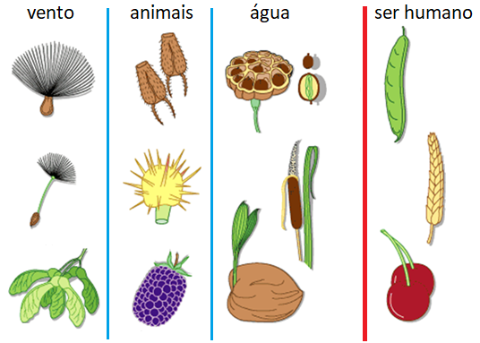
Como é que cá chegaram as espécies que deram origem à Flora dos Açores?
Gestão e controlo de espécies invasoras nos Açores
Direção Regional do Ambiente e Alterações Climáticas
Após colonização:
Pequenas sementes & esporos

Slide 6
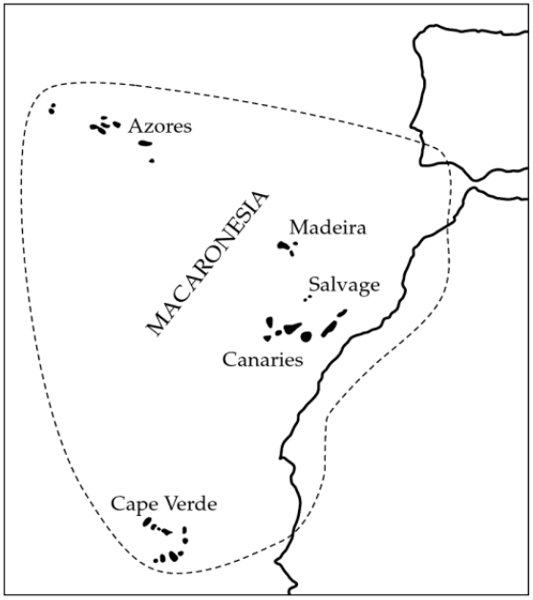
Como é que cá chegaram as espécies que deram origem à Flora dos Açores?
Gestão e controlo de espécies invasoras nos Açores
Direção Regional do Ambiente e Alterações Climáticas
Stepping-stones
Uma das importantes formas de entrada das espécies iniciais na região biogeográfica da Macaronésia durante a época do Plioceno (há 5-2 milhões de anos).

Slide 7
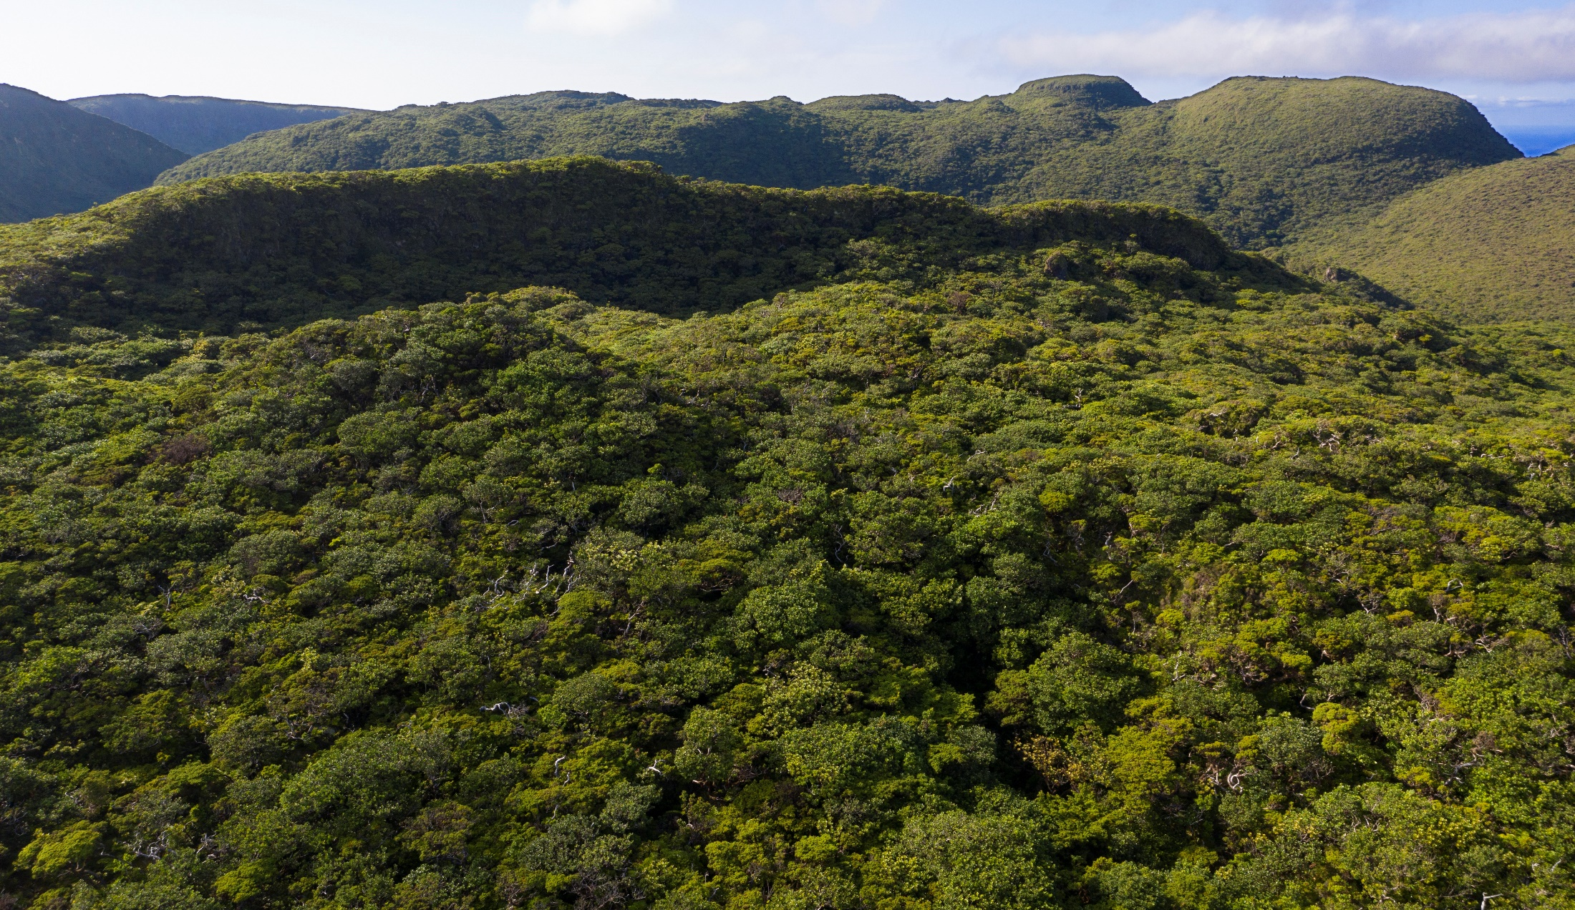
Gestão e controlo de espécies invasoras nos Açores
Direção Regional do Ambiente e Alterações Climáticas
Laurissilva – termo para a floresta natural dos Açores; “fóssil vivo” que sobreviveu a idade de gelo e ainda ocorre na região da Macaronésia.

Slide 8
Definições
Gestão e controlo de espécies invasoras nos Açores
Direção Regional do Ambiente e Alterações Climáticas
Exótica – não existe num local naturalmente, pode ser exótica e não ser invasora (ex. da batata e outras culturas alimentares);
Invasora – uma exótica, com grande poder de adaptação, dispersão e regeneração natural com grandes prejuízos ambientais e/ou económicos (ex. roca-da-velha);
Naturalizada – uma espécie exótica que já se disseminou tanto que já é considerada como fazendo parte da vegetação local, sem grande impacto ecológico nos ecossistemas.

Slide 9
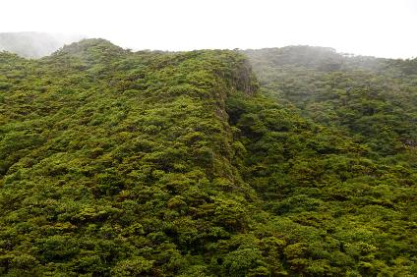
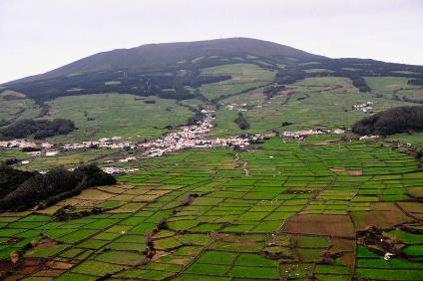
Desmatações das florestas para as culturas agrícolas
Gestão e controlo de espécies invasoras nos Açores
Direção Regional do Ambiente e Alterações Climáticas
Açores, Celeiros de Portugal – foi preciso desbravar terra para a intensificação das culturas agrícolas e sobrevivência dos populações.

Slide 10
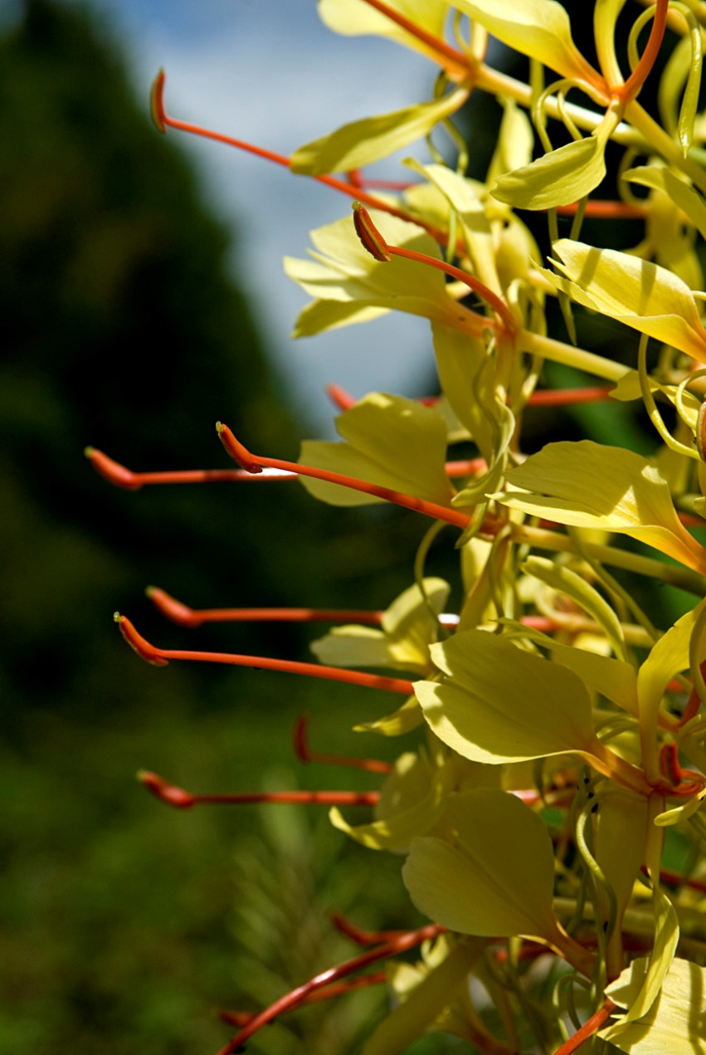
A entrada de vegetação exótica
Gestão e controlo de espécies invasoras nos Açores
Direção Regional do Ambiente e Alterações Climáticas
Culturas agrícolas para cultivo (consumo e exportação);
Essências florestais (após a sobre-exploração da floresta Laurissilva);
Coleções botânicas para jardins (ex. gentleman farmers de S. Miguel);
Introduções acidentais (com disseminação antrópica).

Slide 11
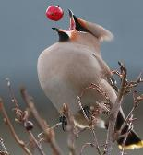
Porque algumas exóticas se tornam invasoras?
Gestão e controlo de espécies invasoras nos Açores
Direção Regional do Ambiente e Alterações Climáticas
Biologia adaptativa e competitiva:
crescimento rápido;
fácil regeneração natural;
abundante produção de sementes ou propágulos vegetativos;
frutos atrativos à avifauna;
Ornamentais apelativas e de fácil propagação (vegetativa);
Abandono de terras agrícolas e florestais;
Falta de conhecimento;
Clima propício.
Notes:
Crescem rápido e assumem o controle, sombreando as plantas nativas;
Produção de muita semente ou propagação vegetativa a partir de fragmentos de planta ou rizoma;
Algumas têm flores grandes e vistosas que atraem os polinizadores para longe das flores nativas;
Atratividade dos frutos e dispersão pela fauna existente (ingerido);
Dispersão por vento, ribeiras, equipamento recreativo (material de pesca, barcos), equipamento de campismo, pneus, etc.
Podem ter sistemas radiculares fortes e expansivos, o que não deixa “espaço” para as espécies nativas se desenvolverem (ex. roca-da-velha);
Alteram a tipologia de habitat naturais, afetando os insetos e outros animais que ali vivem, assim como as espécies de flora estruturantes.

Slide 12
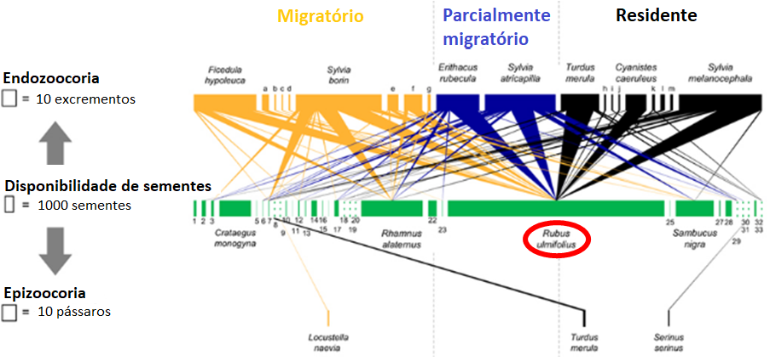
A dispersão de sementes pelas aves
Gestão e controlo de espécies invasoras nos Açores
Direção Regional do Ambiente e Alterações Climáticas

Slide 13
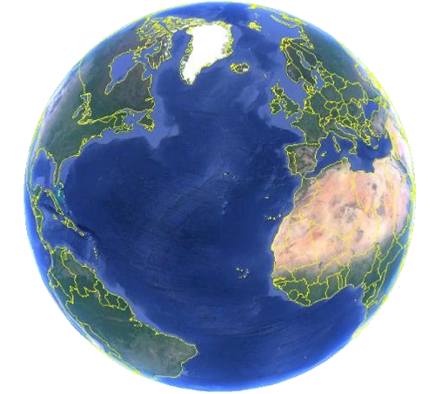
Flora invasora de todo o mundo
Gestão e controlo de espécies invasoras nos Açores
Direção Regional do Ambiente e Alterações Climáticas
Europa
Ulex europaeus
Arundo donax
Mentha suaveolens
Cyperus esculentus
América do Norte
Phytolacca americana
Asia
Hedychium gardnerianum
Leycesteria formosa
Hydrangea macrophylla
Phyllostachys bambusoides
Polygonum capitatum
Lonicera japonica
América do Sul e Central
Gunnera tinctoria
Solanum mauritianum
Lantana camara
Agave americana
Fuchsia boliviana
Ipomoea indica
Erigeron karvinskianus
Paspalum dilatatum
Egeria densa
Austrália
Pittosporum undulatum
Acacia melanoxylon
Sphaeropteris cooperi
Dicksonia antarctica
Madeira island
Clethra arborea
África
Carpobrotus edulis
Halleria lucida
Pennisetum clandestinum
Nova Zelândia
Metrosideros excelsa
Leptospermum scoparium
Cosmopolitas
Pteridium aquilinum
Rubus ulmifolius

Slide 14
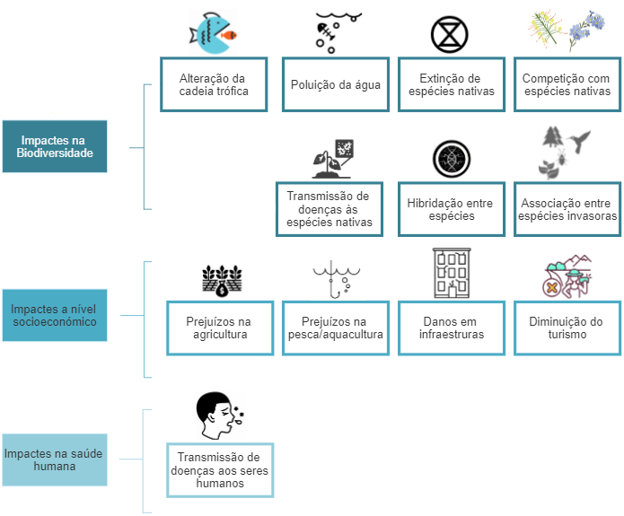
Impacte das Espécies Exóticas Invasoras (EEI)
Gestão e controlo de espécies invasoras nos Açores
Direção Regional do Ambiente e Alterações Climáticas
Notes:
Porque queremos erradicar/controlar Espécies Exóticas Invasoras?
- Para proteger a nossa flora nativa, que muitas vezes fica subjugada, na sombra das espécies invasoras;
- Manter o fornecimento dos serviços ecossistémicos (p. ex. regulação hidrológica, polinização);
- Evitar a hibridização de espécies endémicas com espécies exóticas semelhantes;
- Salvaguardar a nossa diversidade genética única no mundo;
- Prevenir uma maior degradação paisagística;
- Permitir o bom desenvolvimento de culturas (agrícolas e florestais);
- Evitar grandes danos econômicos;
- Reestabelecer a estabilidade do solo, e evitar erosão;
- Salvar ecossistemas aquáticos (caso das lagoas nas Flores);
- Publicitar e rentabilizar a nossa singularidade, com as espécies endémicas.

Slide 15
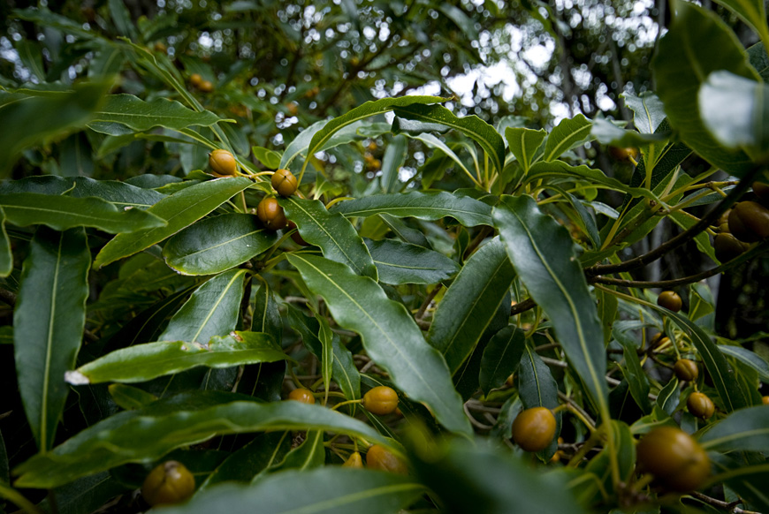
EEI mais comuns e problemáticas nos Açores - Arbóreas
Gestão e controlo de espécies invasoras nos Açores
Direção Regional do Ambiente e Alterações Climáticas
Pittosporum undulatum
Notes:
Inventário Florestal de 2007: incenso ocupa 49,3% de todos os espaços florestais dos Açores!

Slide 16
Gestão e controlo de espécies invasoras nos Açores
Direção Regional do Ambiente e Alterações Climáticas
O incenso na floresta açoriana
Fonte: Inventário Florestal Regional
Apenas uma espécie, invasora, ocupa 49.3% de toda a área florestal dos Açores
(dados do Inventário Florestal de 2007)

Slide 17
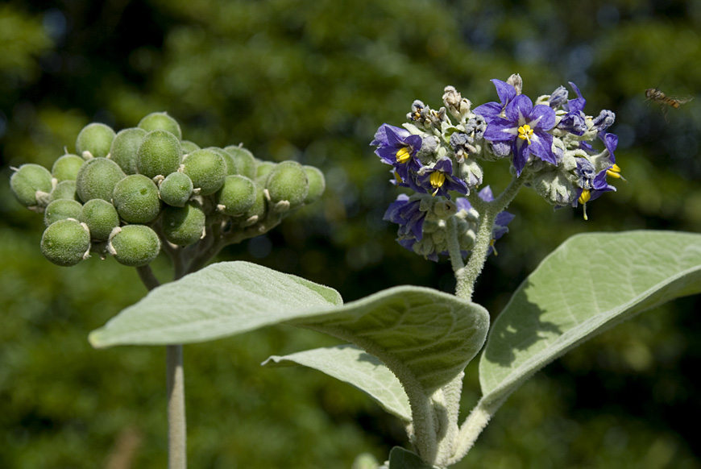
Gestão e controlo de espécies invasoras nos Açores
Direção Regional do Ambiente e Alterações Climáticas
EEI mais comuns e problemáticas nos Açores - Arbóreas
Solanum mauritianum

Slide 18
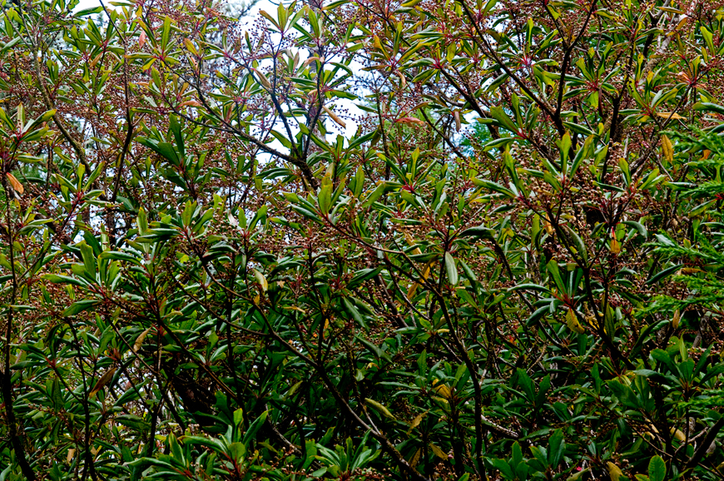
EEI mais comuns e problemáticas nos Açores - Arbóreas
Gestão e controlo de espécies invasoras nos Açores
Direção Regional do Ambiente e Alterações Climáticas
Clethra arborea

Slide 19
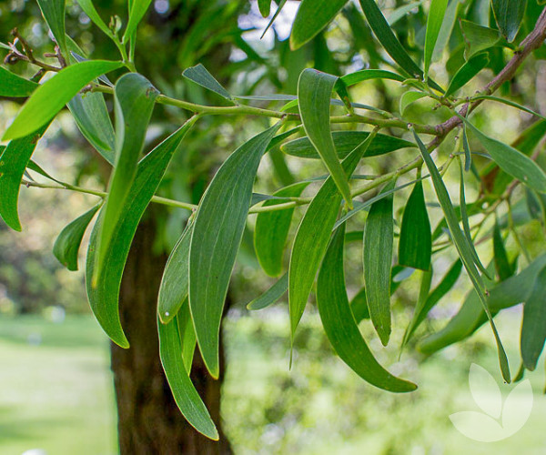
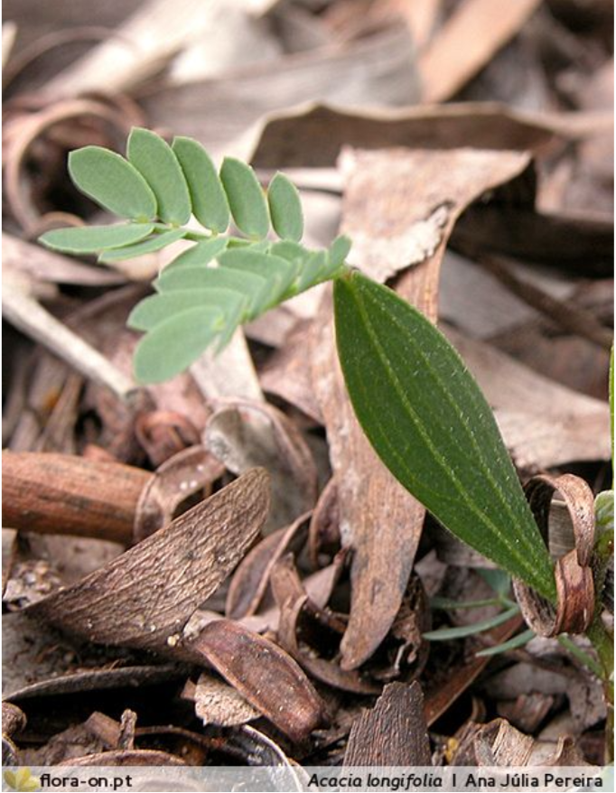
EEI mais comuns e problemáticas nos Açores - Arbóreas
Gestão e controlo de espécies invasoras nos Açores
Direção Regional do Ambiente e Alterações Climáticas
https://www.specialitytrees.com.au/trees/acacia-melanoxylon-t08kk
Acacia melanoxylon
Acacia longifolia

Slide 20
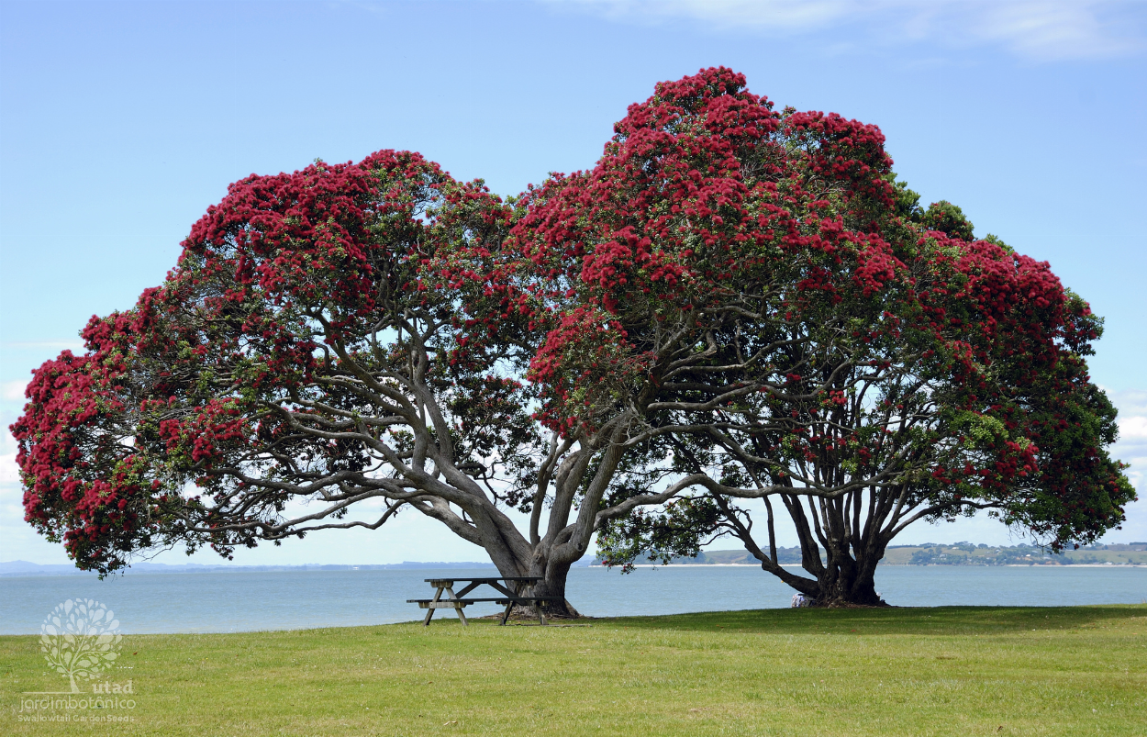
EEI mais comuns e problemáticas nos Açores - Arbóreas
Gestão e controlo de espécies invasoras nos Açores
Direção Regional do Ambiente e Alterações Climáticas
https://jb.utad.pt/especie/Metrosideros_excelsa
Metrosideros excelsa

Slide 21
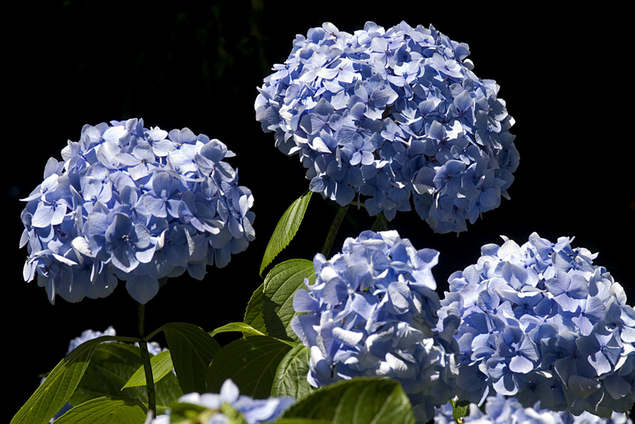
EEI mais comuns e problemáticas nos Açores - Arbustivas
Gestão e controlo de espécies invasoras nos Açores
Direção Regional do Ambiente e Alterações Climáticas
Hydrangea macrophylla

Slide 22
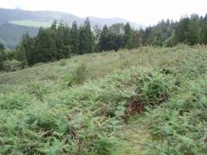
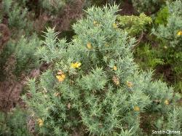
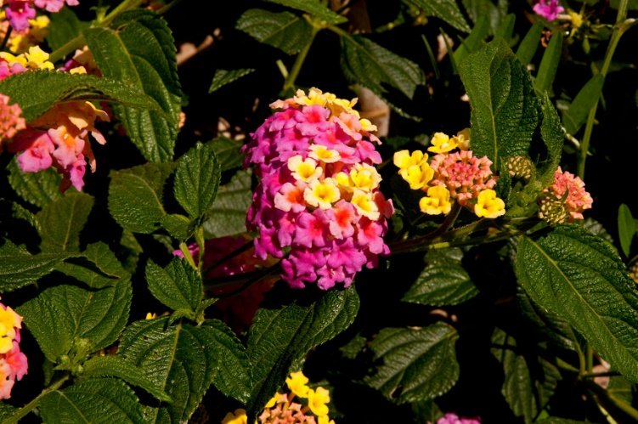
EEI mais comuns e problemáticas nos Açores - Arbustivas
Gestão e controlo de espécies invasoras nos Açores
Direção Regional do Ambiente e Alterações Climáticas
Rubus ulmifolius
Ulex europaeus
Lantana camara
Notes:
Lantana camara é um arbusto semi-herbáceo.

Slide 23
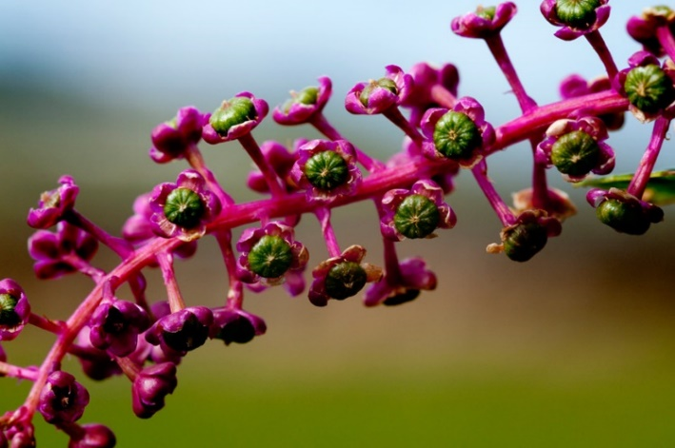
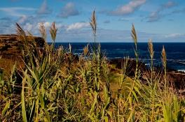
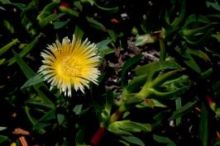
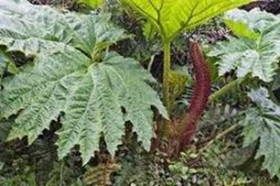
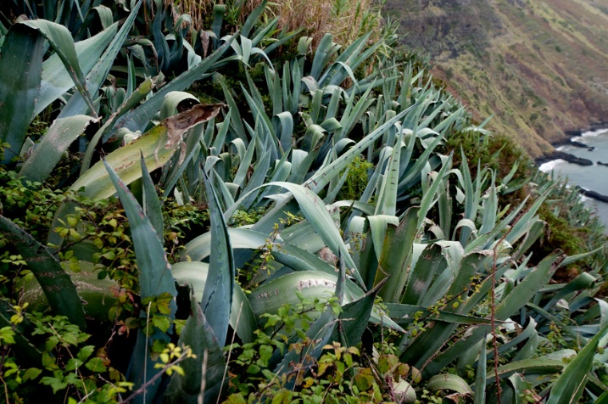
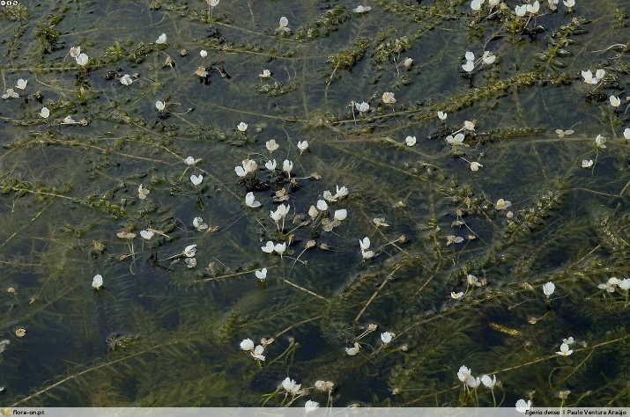
EEI mais comuns e problemáticas nos Açores - Herbáceas
Gestão e controlo de espécies invasoras nos Açores
Direção Regional do Ambiente e Alterações Climáticas
Phytolacca americana
Arundo donax
Carpobrotus edulis
Gunnera tinctoria
Agave americana
Egeria densa (aquática)
Notes:
Lantana camara é um arbusto semi-herbáceo.

Slide 24
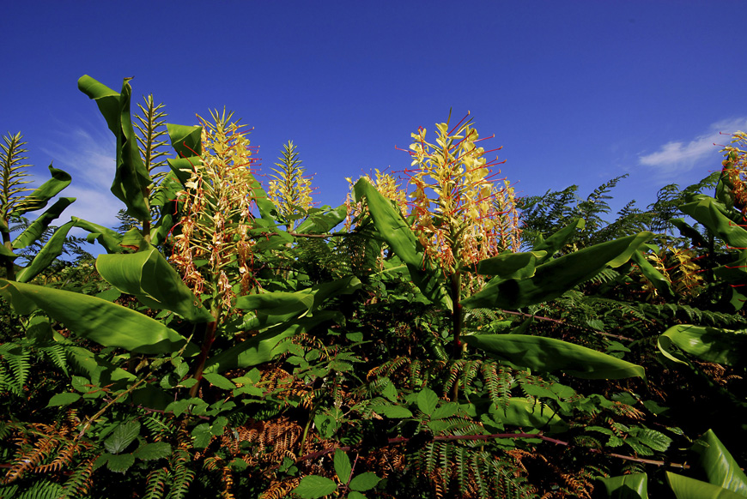
EEI mais comuns e problemáticas nos Açores - Herbáceas
Gestão e controlo de espécies invasoras nos Açores
Direção Regional do Ambiente e Alterações Climáticas
Hedychium gardnerianum

Slide 25
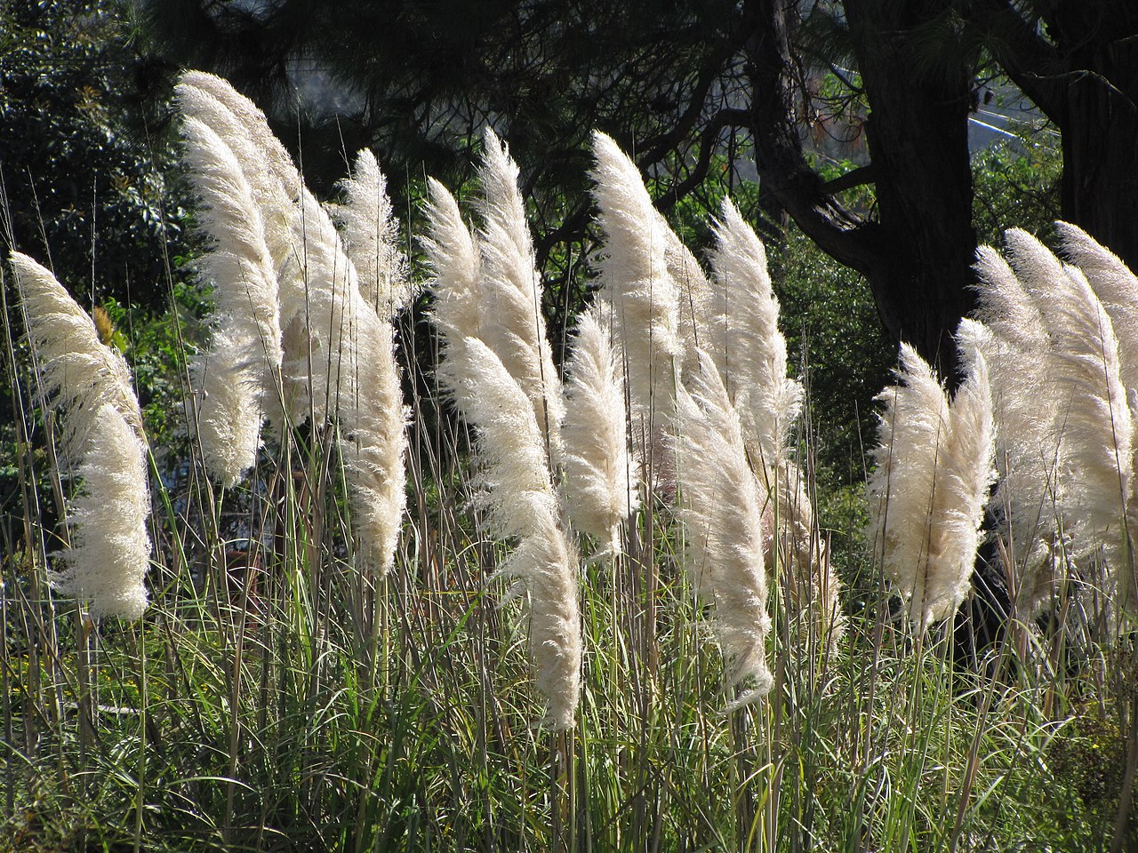
EEI mais comuns e problemáticas nos Açores - Herbáceas
Gestão e controlo de espécies invasoras nos Açores
Direção Regional do Ambiente e Alterações Climáticas
Cortaderia selloana
Notes:
Herbácea rizomatosa

Slide 26
Gestão e controlo de espécies invasoras nos Açores
Direção Regional do Ambiente e Alterações Climáticas
Olhos abertos para novas infestantes!!!

Slide 27
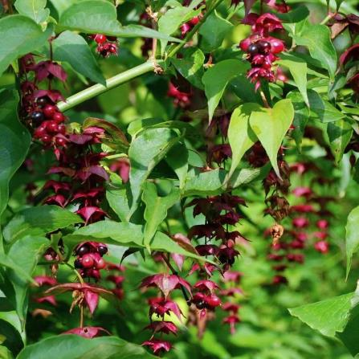
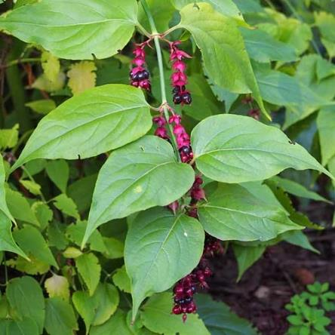
Leycesteria formosa – Terceira e São Miguel
Gestão e controlo de espécies invasoras nos Açores
Direção Regional do Ambiente e Alterações Climáticas
Notes:
Aquando setembro 2021, esta espécie está dada só para Terceira e São Miguel – outras ilhas devem estar em alerta para a deteção precoce desta espécie! Floração em julho/agosto

Slide 28
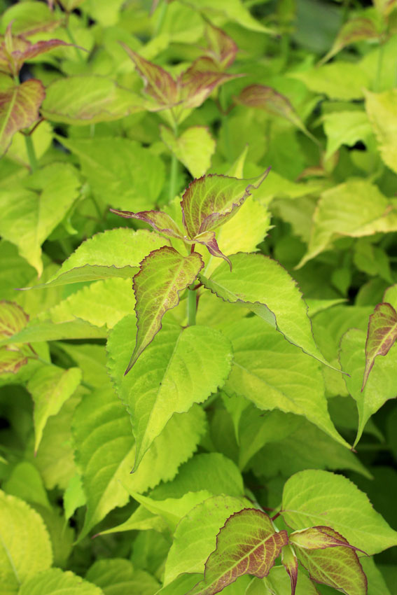
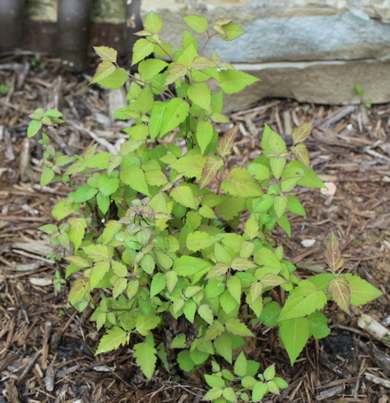
Leycesteria formosa
Gestão e controlo de espécies invasoras nos Açores
Direção Regional do Ambiente e Alterações Climáticas
Notes:
Atenção a diferentes aspetos em estádios iniciais de estabelecimento - regeneração

Slide 29
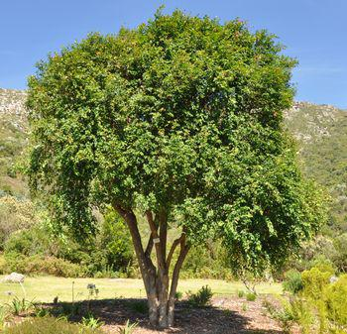
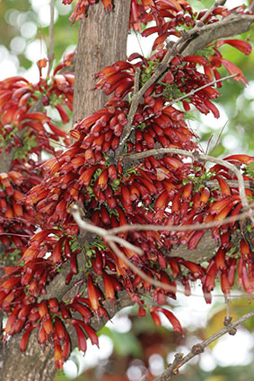
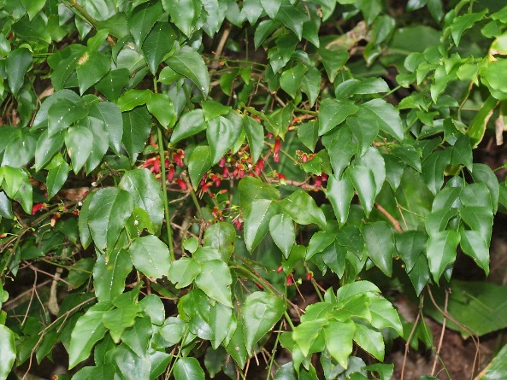
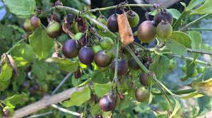
Halleria lucida – nova invasora na Terceira!
Gestão e controlo de espécies invasoras nos Açores
Direção Regional do Ambiente e Alterações Climáticas
Notes:
Floração no tronco

Slide 30
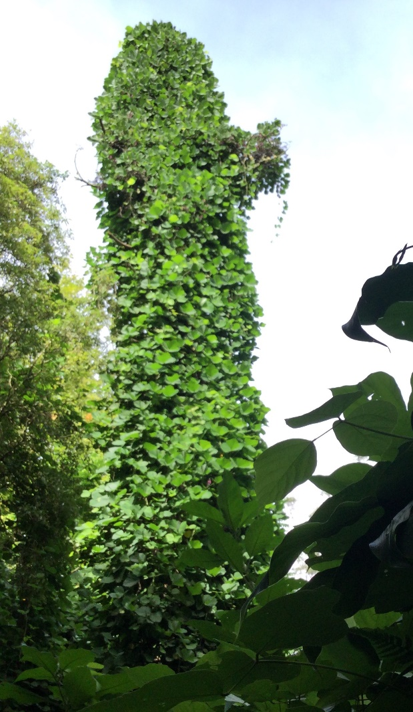
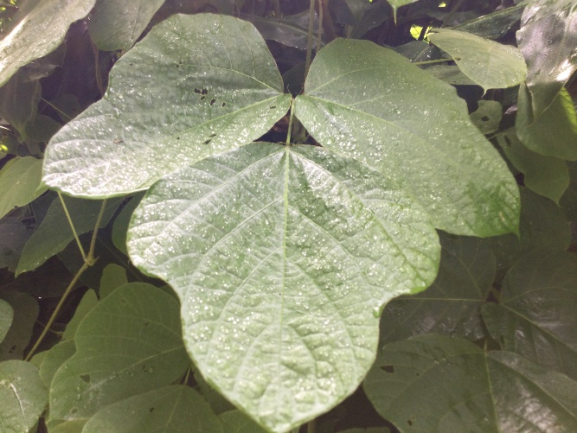
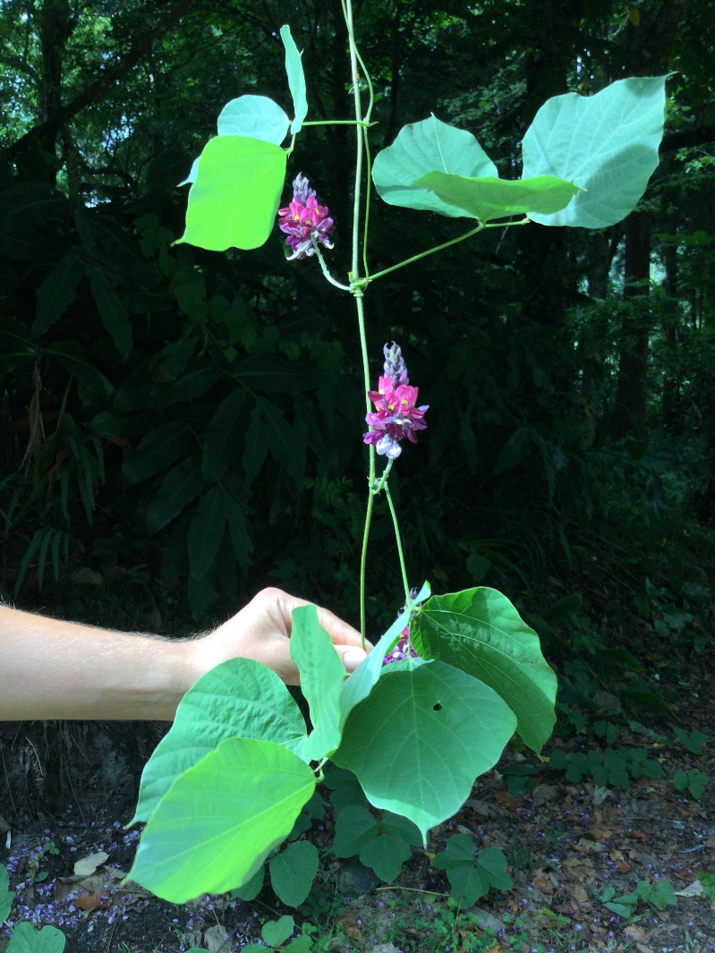
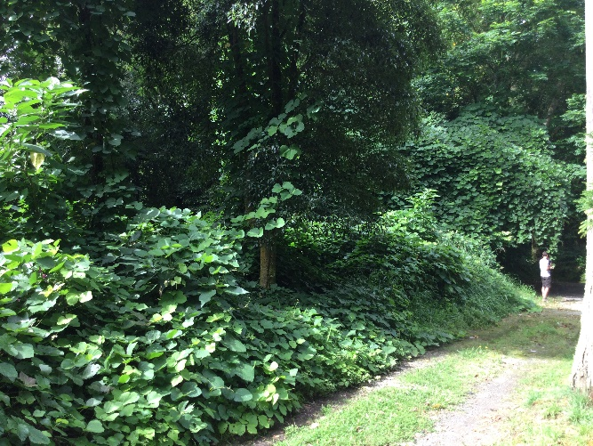
Purearia lobata – nova invasora em São Miguel!
Gestão e controlo de espécies invasoras nos Açores
Direção Regional do Ambiente e Alterações Climáticas
Notes:
Descoberta em setembro 2021!!!

Slide 31
Como é que os cidadãos podem ajudar?
Gestão e controlo de espécies invasoras nos Açores
Direção Regional do Ambiente e Alterações Climáticas

Slide 32
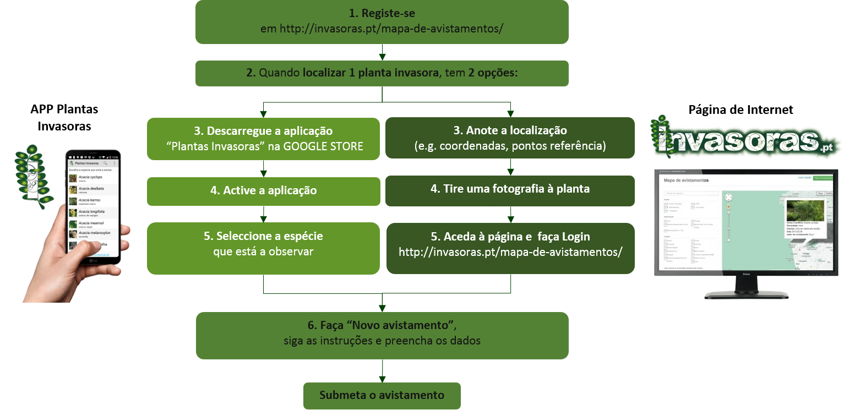
Gestão e controlo de espécies invasoras nos Açores
Direção Regional do Ambiente e Alterações Climáticas
Notes:
Descoberta em setembro 2021!!!

Slide 33
Gestão e controlo de espécies invasoras nos Açores
Direção Regional do Ambiente e Alterações Climáticas
Notes:
Descoberta em setembro 2021!!!

Slide 34
O que mais está a ser feito além destes trabalhos?
Gestão e controlo de espécies invasoras nos Açores
Direção Regional do Ambiente e Alterações Climáticas

Slide 35
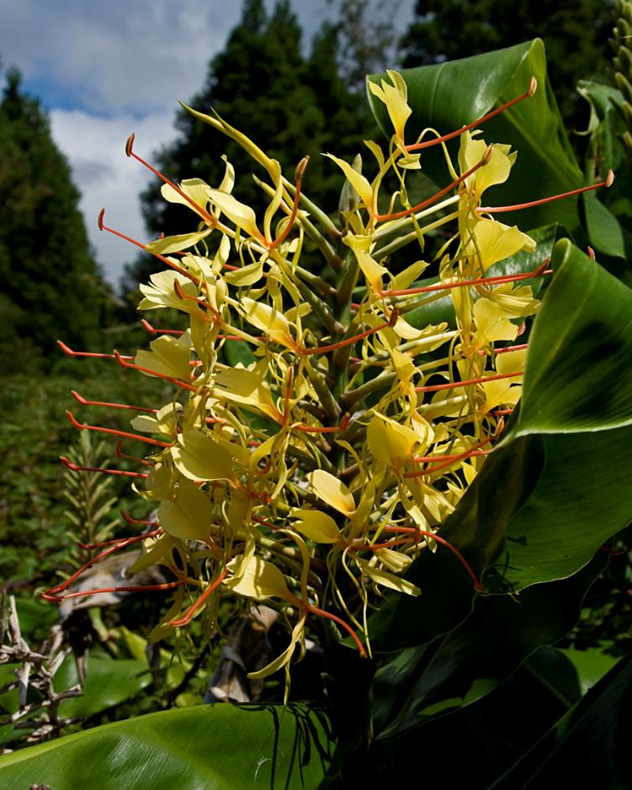
Gestão e controlo de espécies invasoras nos Açores
Direção Regional do Ambiente e Alterações Climáticas
Estratégia Regional para a Prevenção e Controlo de Espécies Exóticas Invasoras no âmbito do LIFE IP AZORES NATURA
Prevenção
Deteção Precoce e Resposta Rápida
Erradicar/Controlar
Restauro
Monitorização

Slide 36
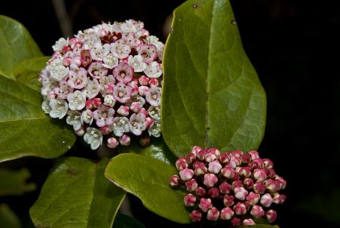
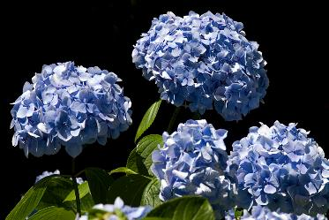
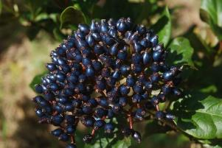
Ajardinar as ilhas
Gestão e controlo de espécies invasoras nos Açores
Direção Regional do Ambiente e Alterações Climáticas
Hydrangea macrophylla
E porque não substituir bonitas exóticas, por bonitas nativas?!
Folhado - Viburnum treleasei

Slide 37
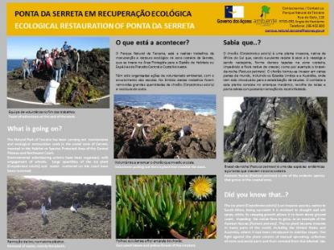
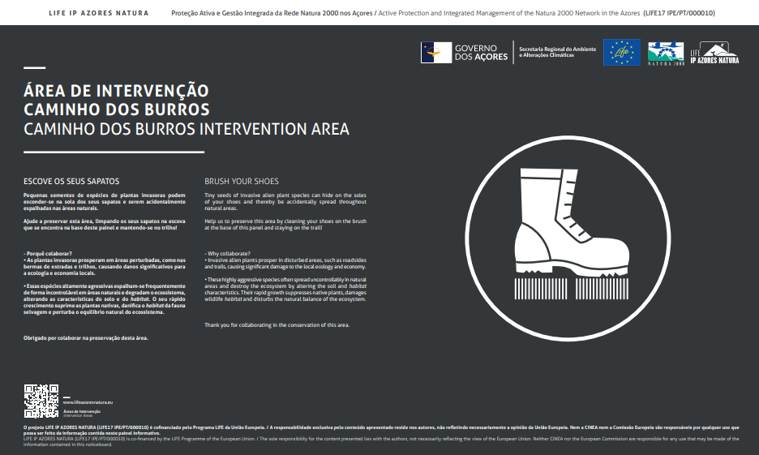
O que está a ser feito além destes trabalhos?
Gestão e controlo de espécies invasoras nos Açores
Direção Regional do Ambiente e Alterações Climáticas
Avaliação da importação de espécies ornamentais antes da entrada;
Promover a sensibilização ambiental;
Educação ambiental;
Legislação.

Slide 38
Legislação
Gestão e controlo de espécies invasoras nos Açores
Direção Regional do Ambiente e Alterações Climáticas
Decreto Legislativo Regional n.º 15/2012/A, de 2 de abril - estabelece o regime jurídico da conservação da natureza e da proteção da biodiversidade na RAA e inclui uma lista das espécies invasoras no Anexo IX (no entanto, esta tem que ser atualizada)
Artigo 91.º, nº 1: É proibida a importação, a cedência, a compra, a
venda, a oferta de venda, o transporte, o cultivo, a criação ou a detenção em local confinado, a exploração económica e a utilização como planta ornamental de espécies invasoras ou espécies com risco ecológico ou ambiental conhecido.
Artigo 149.º, nº 2: Incumprimento constitui contraordenação ambiental grave, nos termos do disposto na Lei Quadro das Contraordenações Ambientais, aprovada pela Lei n.º 50/2006, de 29 de agosto.

Slide 39
Legislação
Gestão e controlo de espécies invasoras nos Açores
Direção Regional do Ambiente e Alterações Climáticas
Lei n.º 50/2006, de 29 de agosto, aprova a Lei Quadro das Contraordenações Ambientais
Artigo 22.º, nº 3 — Às contraordenações graves correspondem as seguintes coimas:
Se praticadas por pessoas singulares, de 12 500€ a 16 000€ em caso de negligência e de 17 500€ a 22 500€ em caso de dolo;
Se praticadas por pessoas coletivas, de 25 000€ a 34 000€ em caso de negligência e de 42 000€ a 48 000€ em caso de dolo.

Slide 40
Quem é responsável pela fiscalização?
Gestão e controlo de espécies invasoras nos Açores
Direção Regional do Ambiente e Alterações Climáticas
Departamento do Governo Regional com competência em matéria de ambiente, exercida designadamente através do corpo de Vigilantes da Natureza
Serviços inspetivos (Inspeção Regional do Ambiente)
Autoridades policiais com competência em matéria de ambiente
GNR, através do Serviço de Proteção da Natureza e Ambiente, SEPNA
Agentes das Brigadas de Proteção do Ambiente (BRiPA) da Polícia de Segurança Pública (PSP)
Agentes da Polícia Marítima
Serviços aduaneiros, aeroportuários, portuários, de fiscalização económica, de saúde pública e aqueles que detenham competências em matéria de fiscalização ambiental e fitossanitária

Slide 41
O que devia ser feito além das intervenções atuais?
Gestão e controlo de espécies invasoras nos Açores
Direção Regional do Ambiente e Alterações Climáticas
Aplicar a legislação atual e futura;
Divulgar ao público quais as espécies invasoras de maior risco;
Trabalhar com a população para a erradicação (apoio técnico);
Usar, em ajardinamentos, espécies nativas e exóticas não invasoras;
Inspecionar os contentores de importação de flora ornamental;
Implementar medidas de controlo e sensibilização em aeroportos e portos de entrada;
Estações de lavagem de veículos nos portos de entrada de cada ilha;
Equipas especializadas a tempo inteiro;
Limitar o uso de espécies permitidas nas áreas dos Parque Naturais;
Rede de recolha seletiva de podas de jardins, para processamento;
Estações de limpeza e lavagem de calçado no inicio dos trilhos pedestres nas reservas naturais.

Slide 42
Links de interesse
Gestão e controlo de espécies invasoras nos Açores
Direção Regional do Ambiente e Alterações Climáticas
http://www.azores.gov.pt/Gra/srrn-natureza/conteudos/projectos/2012/Abril/PRECEFIAS.htm?lang=pt&area=ct
https://azoresbioportal.uac.pt/pt/
http://siaram.azores.gov.pt/flora/infestantes/_intro.html
https://acores.flora-on.pt/
http://drrf.azores.gov.pt/areas/inventario-florestal/
https://www.icnf.pt/biodiversidade/uniaoeuropeiaeambitointernacional/especiesexoticasinvasorasue

Slide 43
Espécies endémicas e nativas dos Açores
Direção Regional do Ambiente e Alterações Climáticas
Muito obrigada!

Slide 44
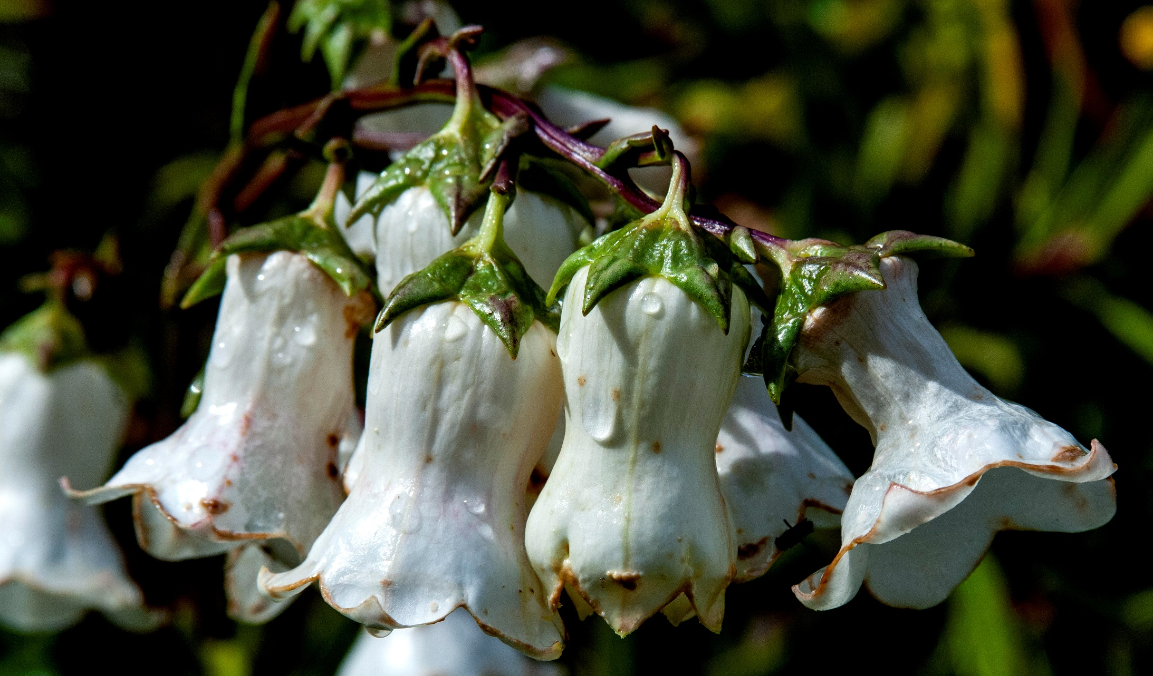
Espécies endémicas e nativas dos Açores
Direção Regional do Ambiente e Alterações Climáticas
Á seguir…. vamos conhecer as espécies nativas e endémicas!

